Slide 1
Роль методического потенциала руководителя
ДОУ в организации работы
педагогического коллектива
по здоровьесбережению детей
автор:
заведующий МДОУ –д/с с.Павловка г. Маркс
Анохина Е.А.

Slide 2
Функции в организации работы ДОУ по здоровьесбережению.
Координация взаимодействия детского сада и семьи для создания оптимальных условий сохранения и поддержания здоровья воспитанников.
Создание развивающей среды ДОУ, для решения проблем в оздоровлении детей.
Повышение роста профессиональной компетентности педагогов учреждения, стимулирование педагогов к инновационной деятельности.
Определение перспектив оптимизации системы здоровьесбережения в условиях детского сада

Slide 3
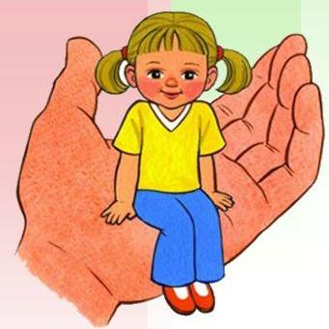
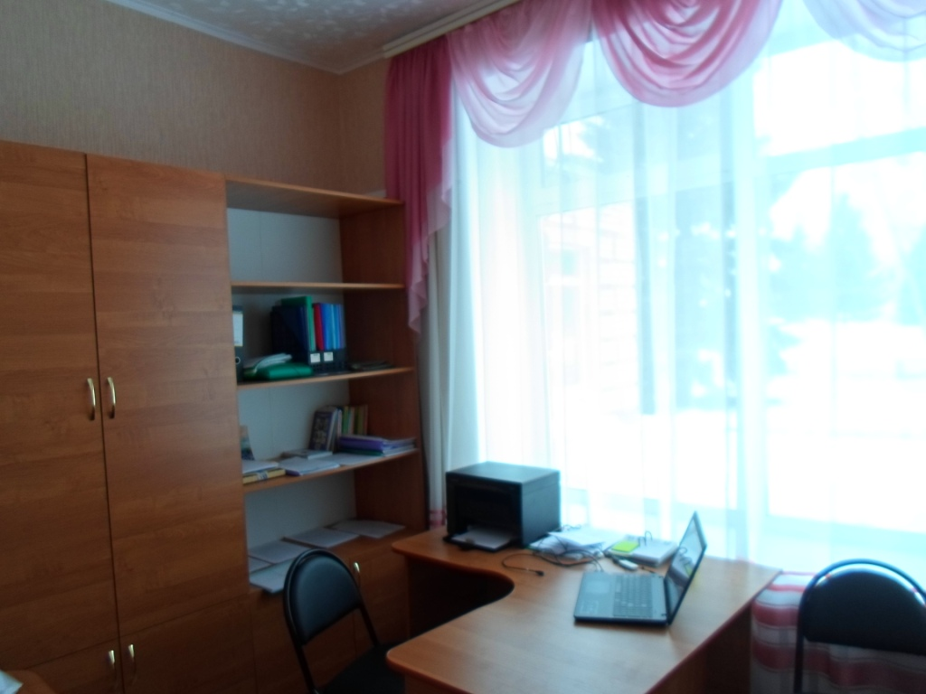
1. Повышение роста профессиональной компетентности
педагогов учреждения, стимулирование педагогов
к инновационной деятельности
В помощь педагогам был создан
методический кабинет ДОУ,
который начал свою работу
12 января 2016г. под руководством
старшего воспитателя Ряскиной Э.А.

Slide 4
Информационно-педагогический модуль: банк педагогических информаций
Технология сохранения и стимулирования здоровья
«Гимнастика для глаз Зима».

Slide 5
Технология сохранения и стимулирования здоровья
«Гимнастика для глаз Весна».

Slide 6
Технология сохранения и стимулирования здоровья
«Гимнастика для глаз Лето».

Slide 7
Технология сохранения и стимулирования здоровья
«Гимнастика для глаз Осень».

Slide 8
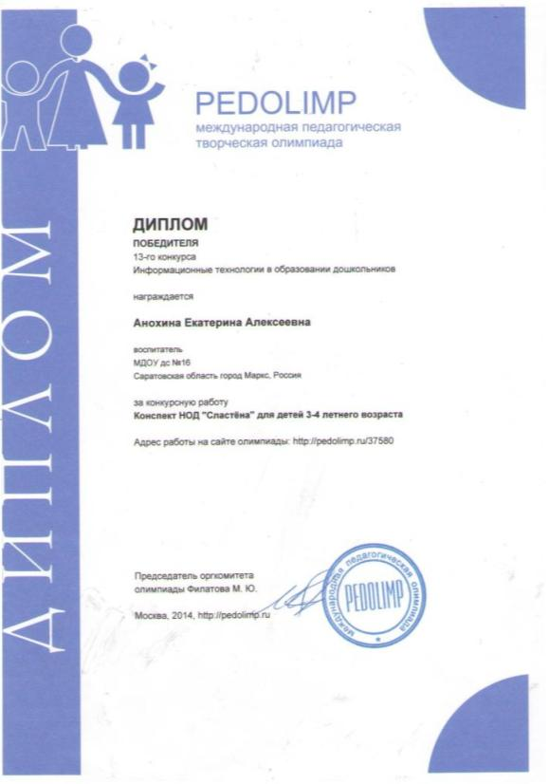
Технология обучения здоровому образу жизни:

Slide 9
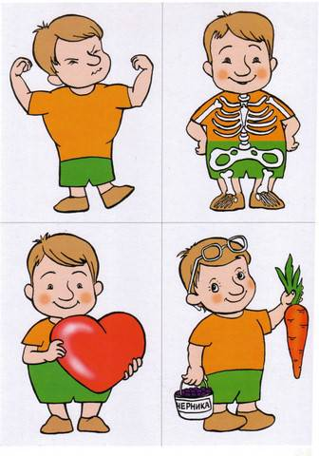
Технология пропаганды здорового образа жизни

Slide 10
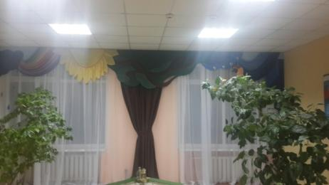
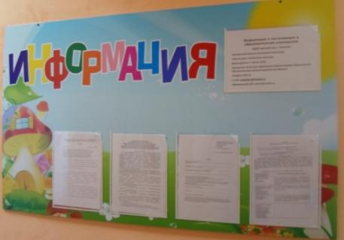
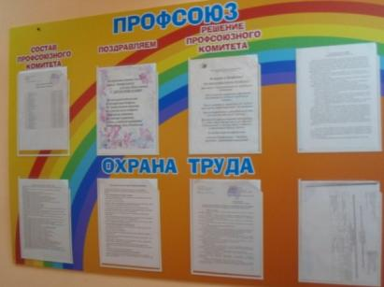
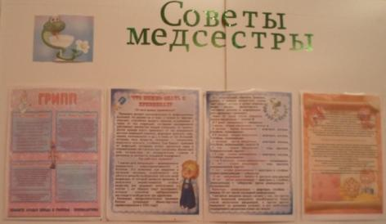
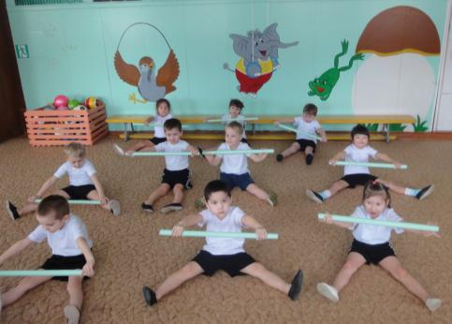
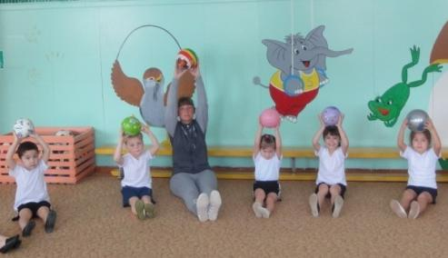
2. Создание развивающей среды ДОУ, для решения проблем в оздоровлении детей
интерьер холла «Композиция
из штор «День – ночь»
информационные стенды
физкультурное занятие
На новом паласе

Slide 11
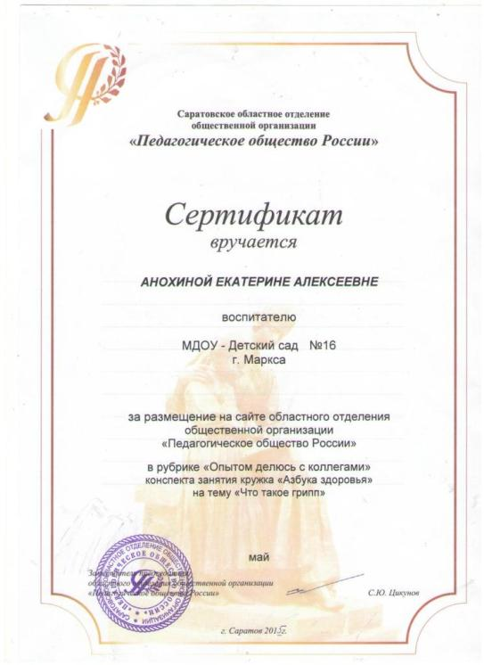
3. Определение перспектив оптимизации системы здоровьесбережения
в условиях детского сада.

Slide 12
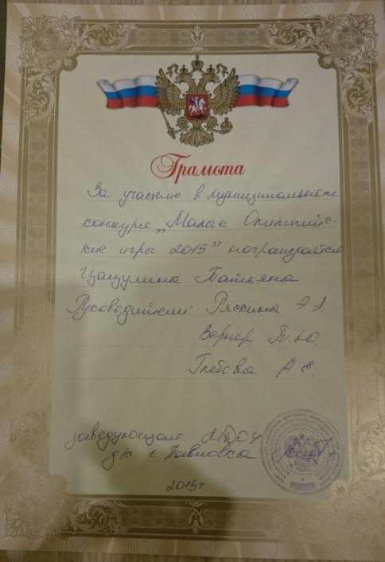
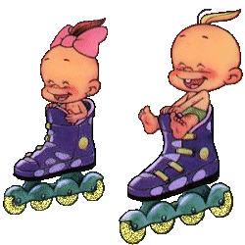
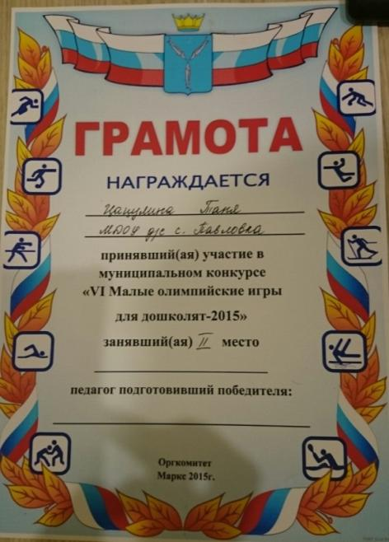
Показатели физической подготовленности воспитанников ДОУ
на Малых Олимпийских играх для дошколят среди дошкольных учреждений

Slide 13
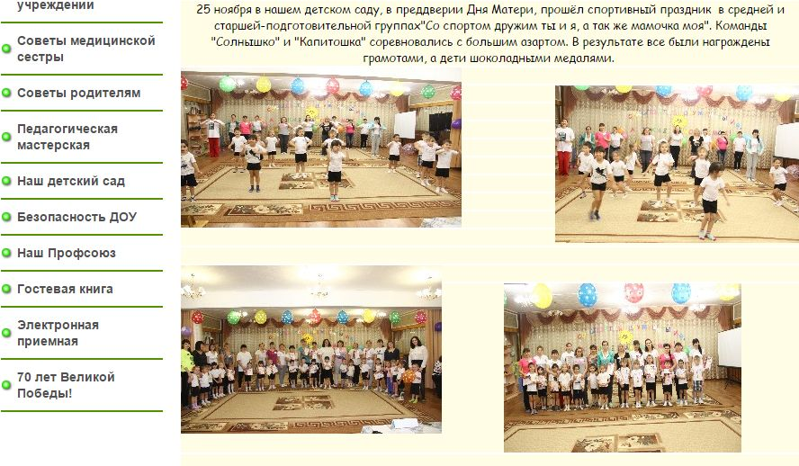
4. Координация взаимодействия детского сада и семьи
для создания оптимальных условий
сохранения и поддержания здоровья воспитанников
Спортивный праздник
Распространение опыта работы
«Работа с родителями
по формированию основ здоровья
и здорового образа жизни
Буклеты».

